Slide 1
第9章 基本圖論
講師:郭育倫
d95037@csie.ntu.edu.tw

Slide 2
摘要
演算法導論，探矽工作室
圖形專有名詞
圖形資料結構
  相鄰矩陣
  相鄰串列
圖形搜尋演算法
  深度優先搜尋
  廣度優先搜尋

Slide 3
本章學習重點
演算法導論，探矽工作室
圖形專有名詞
圖形資料結構
圖形搜尋演算法

Slide 4
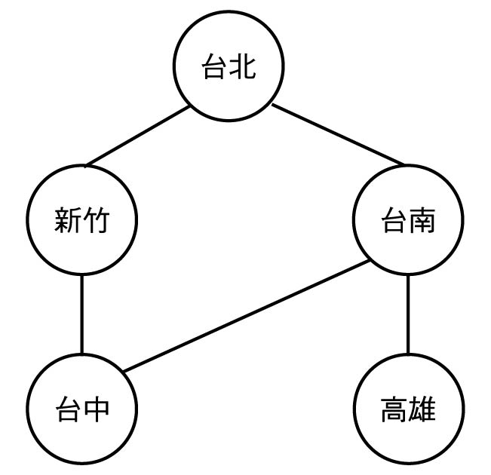
圖形
演算法導論，探矽工作室
在日常生活中，我們常常將一些複雜的觀念或問題使用圖形來表達，例如：在進行系統分析、電路分析、電話佈線和工作排程等。因為圖形化可以讓人更容易了解問題的本質。

Slide 5
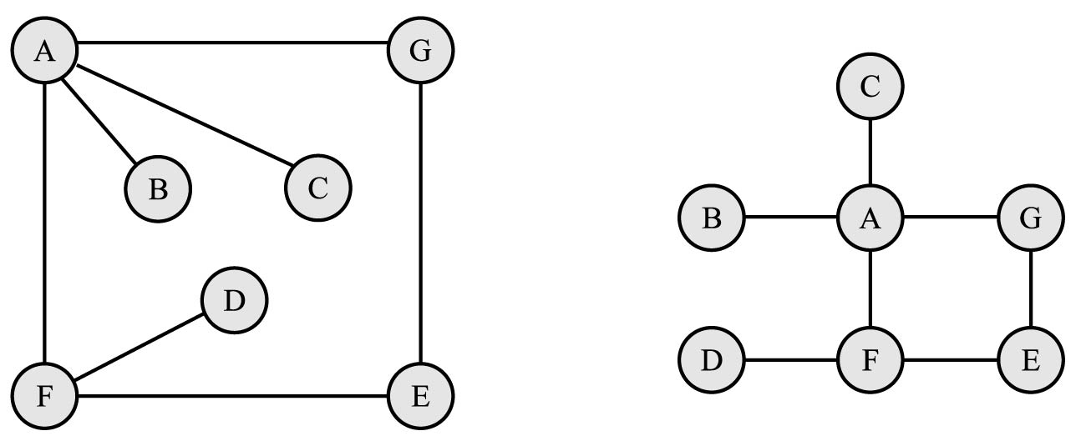
名詞解釋
演算法導論，探矽工作室
圖形結構很像樹狀結構，其不同的地方是圖形結構節點之間沒有父子關係。
圖形是由節點和邊線所組成的有限集合，通常用G = (V，E) 來表示，其中V是所有節點形成的集合，而E代表所有由邊線形成的集合。

Slide 6
路徑與連接圖
演算法導論，探矽工作室
從節點X到Y所經過的節點串列，稱為X到Y的路徑，而經過的邊數則為該路徑之長度。
如果一條路徑沒有經過重複的節點，又稱為簡單路徑。當一條簡單路徑的起訖都是同一節點的話，就形成一個迴路。
假如每個節點都存在一條路徑通往其他任一節點，則稱該圖形為一連接圖。相對的，一個非連接的圖形，則是由多個連接的子圖形所組成，而這些子圖又稱為連接元件。
一個沒有迴路的圖形叫做樹。森林是由一群不相連的樹所組成。

Slide 7
完全圖
演算法導論，探矽工作室
如果一個圖形包含了V個節點，那此圖可能有0到V(V-1)/2 條邊線。因此當該圖形具有V(V-1)/2 條邊線時，稱為完全圖。如果該圖邊數少於V (logV) ，就是一個稀疏圖形，反之則為茂密圖。
一棵包含V個節點的樹，剛好只會有V-1條邊線。當我們隨意加上一條邊線，此圖形一定會形成迴路，而不再是一個樹狀結構。

Slide 8
有向圖與無向圖
演算法導論，探矽工作室
圖形依其邊線是否具方向性又可區分為有向圖和無向圖兩種。
邊線除了代表兩個節點間的連接性外，還可以賦予更多資訊像是距離或者成本等等。這些邊線所含的特殊資訊，又稱為權值，其可組成一個加權圖形。
加權有向圖通常被稱為網路。

Slide 9
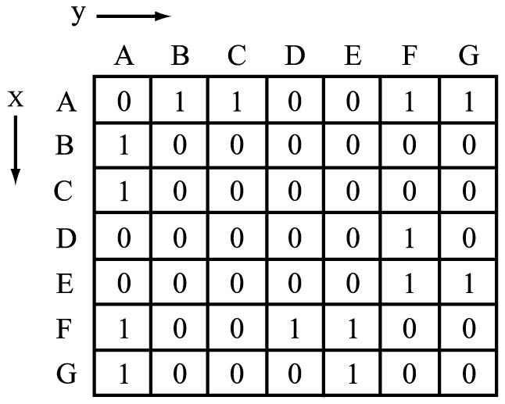
相鄰矩陣
演算法導論，探矽工作室
相鄰矩陣使用一個二維陣列來記錄邊線資訊。當邊線(x, y)存在時，adj[x][y]=1，否則adj[x][y]=0。注意，因為這個範例是無向圖形，所以在這個矩陣中使用兩個位置表示一條邊線的存在，也就是說adj[x][y]=adj[y][x]。

Slide 10
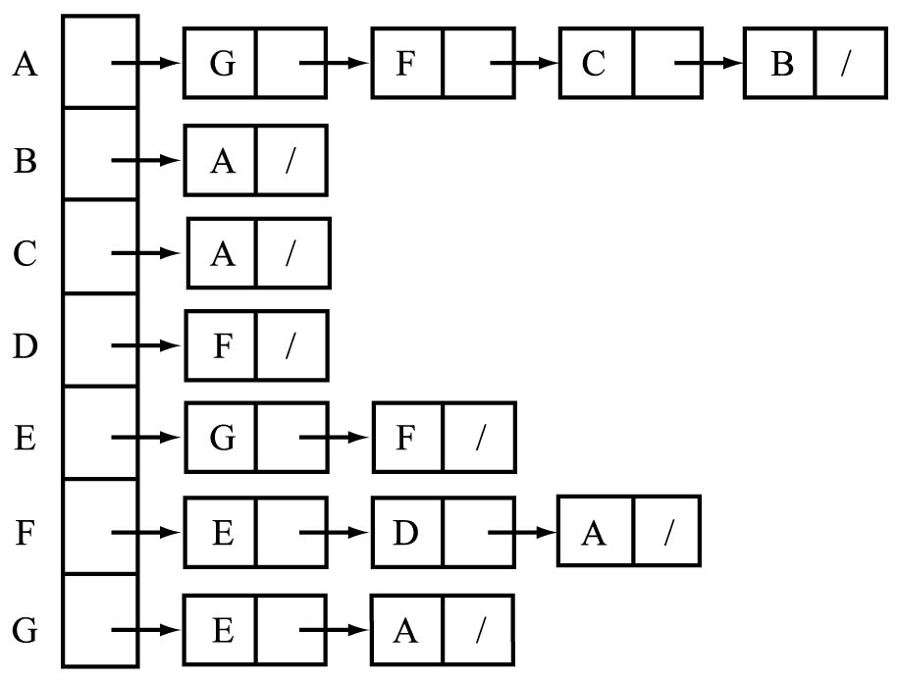
相鄰串列
演算法導論，探矽工作室
相鄰串列使用一維陣列adj[V]，具有V個指標。adj[x]所指的節點串列，代表連接節點x的所有節點。相較於相鄰陣列需要的空間O(V²)，相鄰串列只需要O(V+E)。

Slide 11
圖形搜尋
演算法導論，探矽工作室
所謂圖形搜尋是指有系統地依循邊線，拜訪圖形的節點。透過圖形搜尋演算法可以發掘該圖形的結構，許多圖形演算法都是從取得圖形結構的資訊開始。因此，搜尋圖形的技巧可說是圖形演算法的核心部分。
  深度優先搜尋
  廣度優先搜尋

Slide 12
深度優先搜尋
演算法導論，探矽工作室
深度優先即拜訪過一個節點後，如果該節點還有連結其他節點，就繼續訪問下一個節點，直到沒有連接的節點或者遇到已訪問過的節點為止。接著，再回溯到前一個節點繼續依深度優先的原則追蹤其他相鄰節點。
深度優先搜尋與樹的前序追蹤法類似，都是用遞迴的搜尋方法。

Slide 13
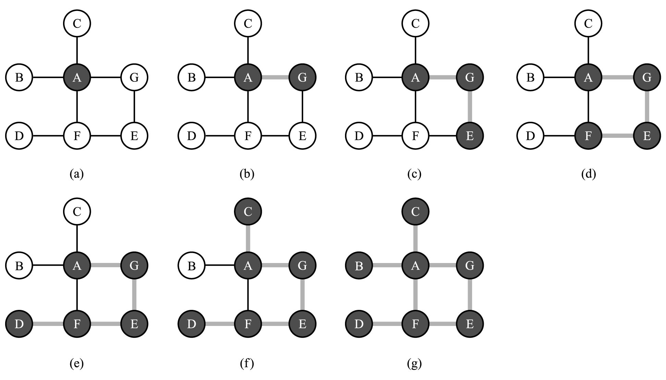
深度優先搜尋範例
演算法導論，探矽工作室

Slide 14
深度優先搜尋分析
演算法導論，探矽工作室
在深度優先搜尋法中，遞迴雖然屬於比較直覺的實作方式，然而有些系統卻不支援遞迴，這時候就需要改用非遞迴的方式。任何遞迴的演算法都可以利用堆疊將其改成非遞迴方式。

Slide 15
廣度優先搜尋
演算法導論，探矽工作室
廣度優先搜尋是先拜訪完某節點其所有相鄰節點後，再深入下一層繼續探索。為了實現這種類似地毯式搜索的演算法，我們可以利用佇列來儲存尚未拜訪的節點。因為佇列有先進先出的特性，所以可確保上一層的節點都訪問完，才會處理到下一層的節點。

Slide 16
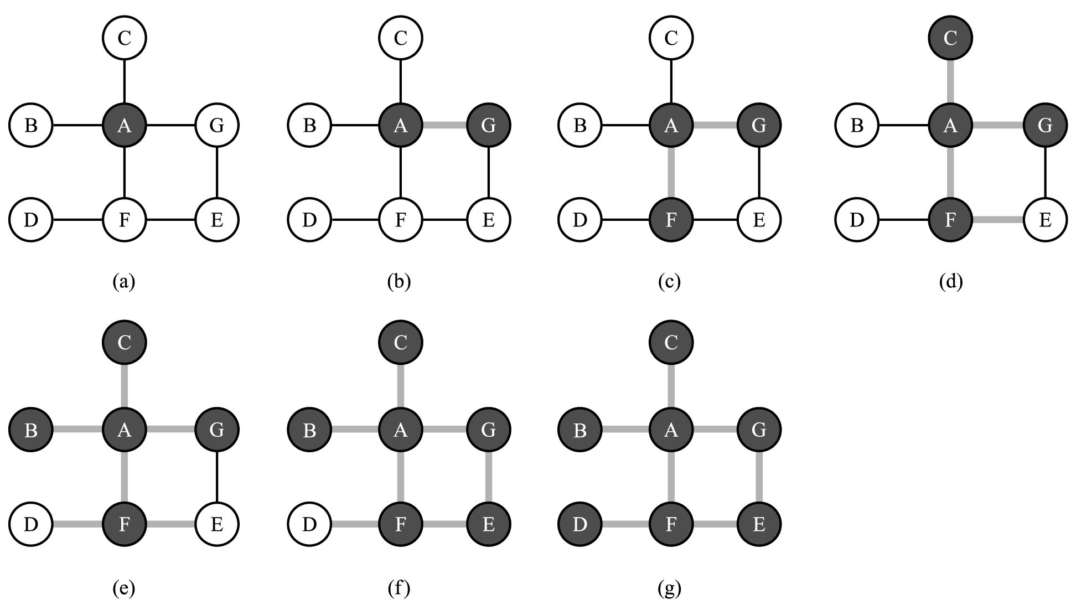
廣度優先搜尋範例
演算法導論，探矽工作室

Slide 17
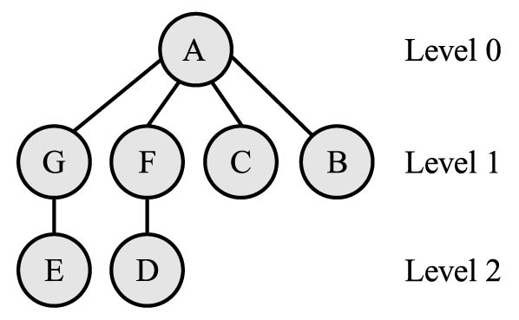
廣度優先搜尋分析
演算法導論，探矽工作室
廣度優先搜尋的結果可以形成一廣度優先搜尋樹。其拜訪節點的順序好比是對此搜尋樹進行層級訪問。第一層級的相鄰節點將會優先被處理。在檢驗第一層級的節點時，第二層級的節點也會放進佇列裡。也就是當所有第一層級的節點都處理完後，才會繼續處理第二層級的節點，以此類推，直到所有節點都被拜訪過為止。

Slide 18
關節點
演算法導論，探矽工作室
圖形的關節點其定義為，當該節點從連接的圖形中移除後，會導致整個圖形分裂成數個連接元件。
一個圖形如果不存在關節點，則表示該圖形具有雙連通性，即任意兩個節點存在兩條以上的路徑。

Slide 19
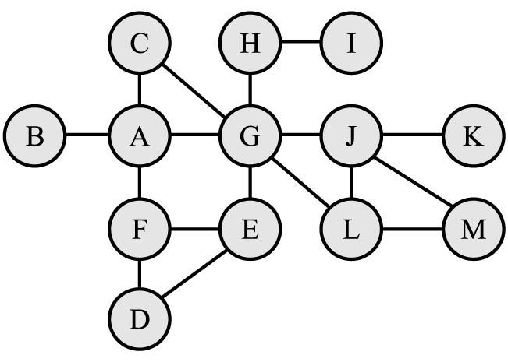
關節點範例…
演算法導論，探矽工作室
下列圖形包括了四個關節點: {A, H, G, J}。移走任何一個關節點，都會切斷某些節點和其他節點的連結。

Slide 20
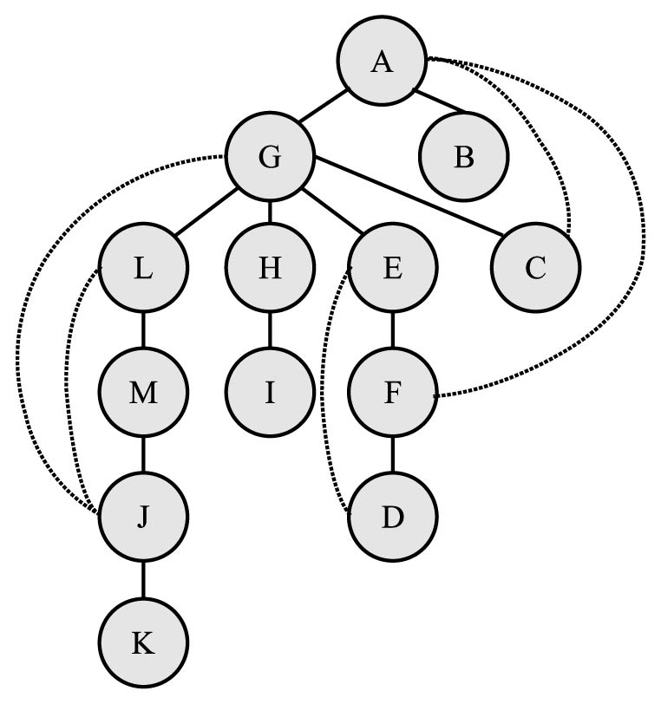
關節點範例…
演算法導論，探矽工作室
利用深度優先搜尋可以協助找出該圖形的關節點。下圖是上述範例的深度優先搜尋樹，其中虛線為訪問過程中未被選擇的邊線。
只要該節點X的子節點們都具有一替代路徑通往X的父節點或更高層次的節點，那麼節點X就不會是關節點。
此圖形包括了四個關節點: {A, H, G, J}。

Slide 21
結論
演算法導論，探矽工作室
本章節介紹了圖論相關的專業術語，並且示範如何利用電腦的資料結構表示一個圖形的結構。相鄰矩陣和相鄰串列各有優缺點，而且也會影響演算法的運算複雜度。一個適合的資料結構影響演算法甚鉅，讀者應該暸解該演算法選擇其資料結構背後的理由。
圖形的搜尋是圖形演算法的核心部分。深度優先搜尋和廣度優先搜尋雖然是最基本的演算法，然其精神卻影響了許多的圖形演算法。部分經典的圖形問題像是判斷圖形的迴路，連接元件（或者雙連通元件），都可以利用深度優先搜尋演算法來運算。

